Slide 1
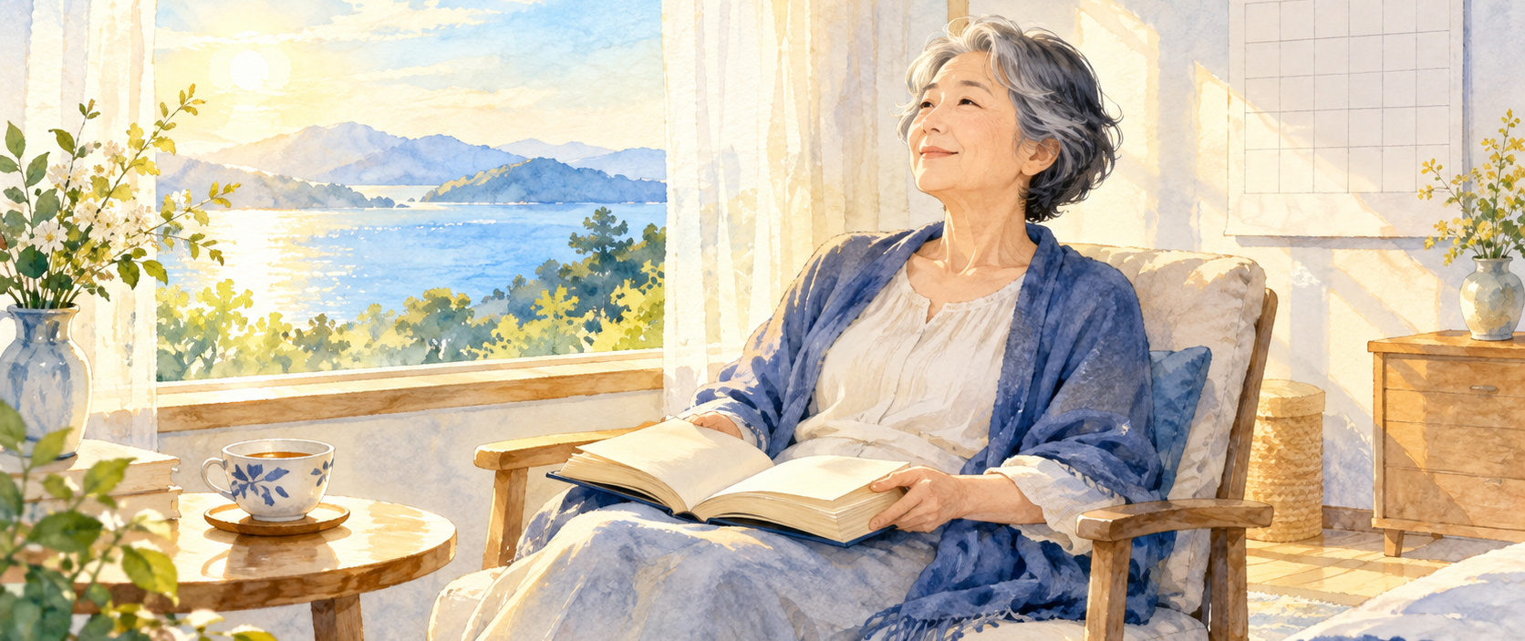
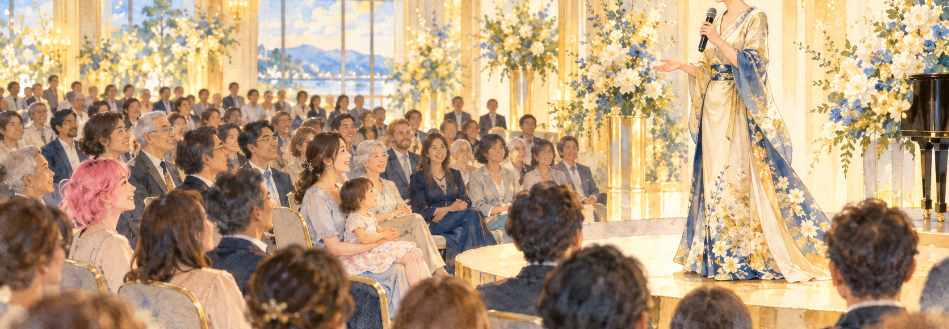

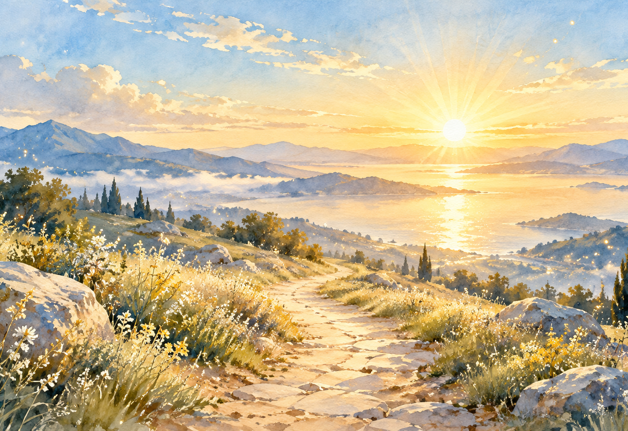
八神 光希さんへ ｜ 2026年10月28日 セッションから
「早くやりなさい」── 5年後のみっちゃんより
「生きながら覚醒する」を、お話会から始める
1 今日気づいたこと
2 5年後のみっちゃん
3 次にやること
「いやいや、やってる自分に気がついた」
イベントはお休みして、
本当にやりたいことだけに
色 シャンパンゴールド
服 着物リメイクのワンピース
場 呼ばれた場所で、100人のお話会
言葉 「生きながら覚醒する」
1
お話会を先に始める
いつ： 月 日 誰に： さん
2
通っている方に「その後どう？」
変わったことを一言ずつ聞いてみる
「マネタイズは邪道」と思っていた
スピリチュアルも、
マネタイズできる
まず私が豊かで、ゆとりを。
「受け取るのは、大好き」
3
「新たな収入として」リチャージ
来年1月までに260,000円
お話会
本の説明・40分
公開セッション
質問に答える
第一部コース
3名限定・1年
4
カードの準備
11/4（水）10:00 ファーストの手続き
料金・人数は、11/4にみっちゃんの言葉で
「その人が変わっていく、きっかけを作る人であればいい」
髙橋 由香
みっちゃんが迷った時・やりたくないと思った時は、5年後の自分に言葉をもらいに行ってね。
次回：11/4（水）10:00

